Slide 1

Participante: Luis Ramon Reyes Volquez
Facilitador: Kevin Feliz Henríquez
Técnico: Ciberseguridad
Módulo: Fundamentos de ciberseguridad
Centro: Cyberclass
Practica: Reto #1 – JS Exposure
Descripción: En esta practica encontraré una vulnerabilidad que deja expuesta las credenciales para el logueo de una pagina web

Slide 2
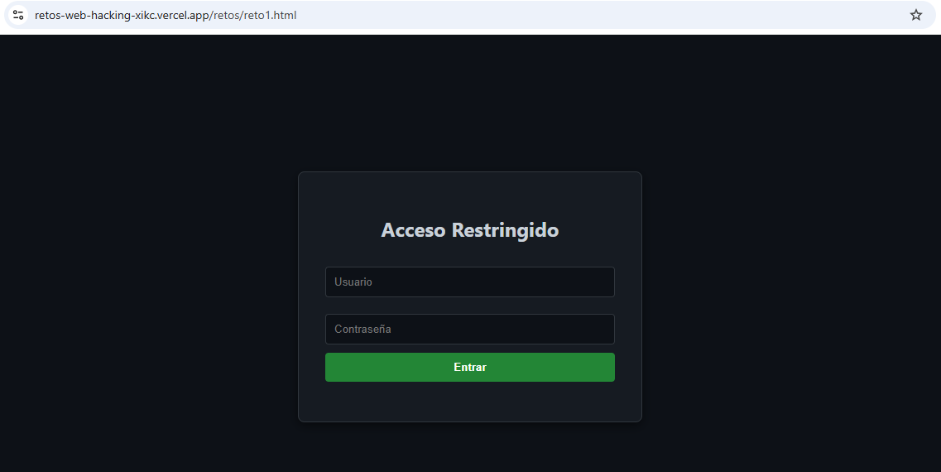
En primer lugar accedemos a la pagina web a vulnerar

Slide 3
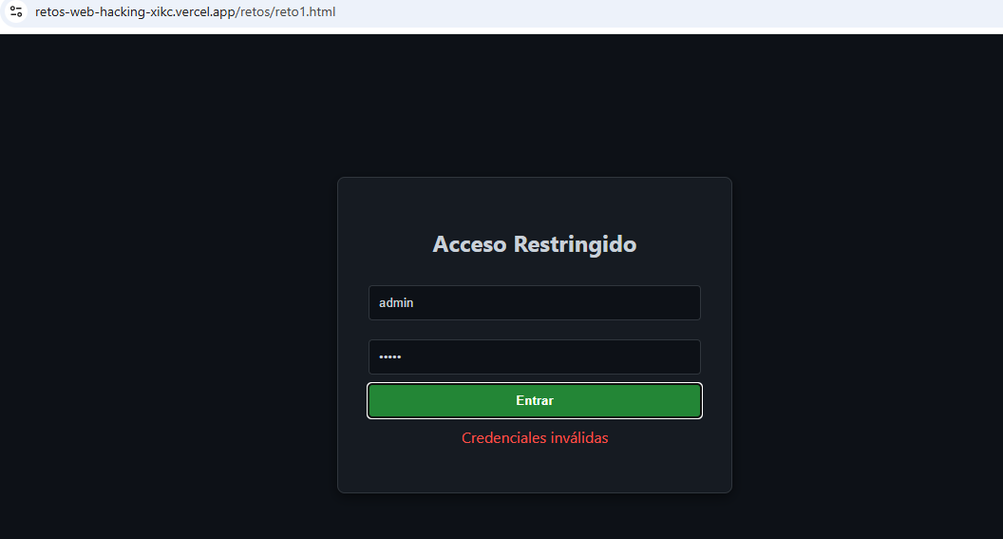
Agotamos probando credenciales genéricas

Slide 4
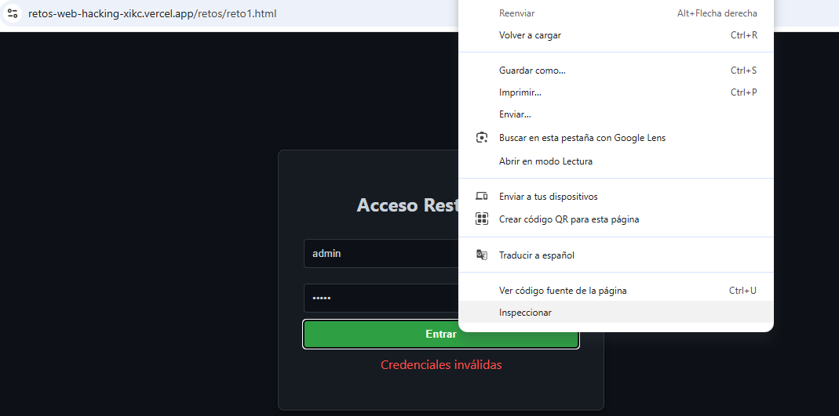
Inspeccionamos el botón “Entrar”

Slide 5
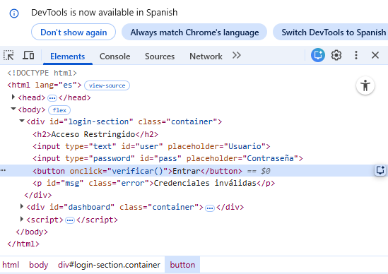
Analizamos el código html del botón

Slide 6
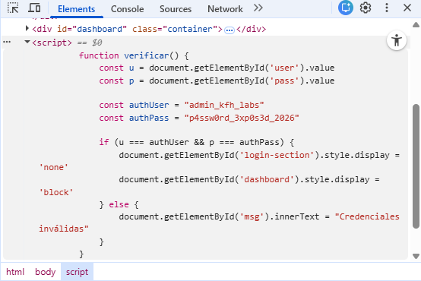
Clickeamos el script, analizamos la función en Javascript y vemos que contiene un usuario y una contraseña

Slide 7
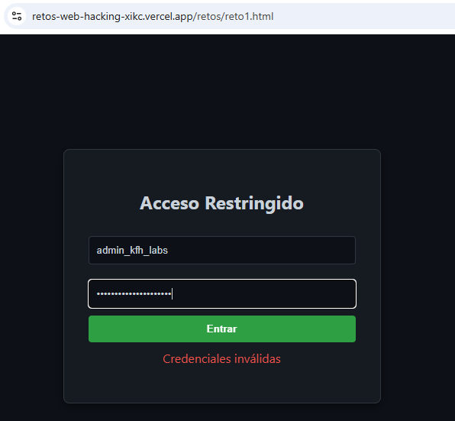
Utilizamos dicha credencial para verificar si es la correcta

Slide 8
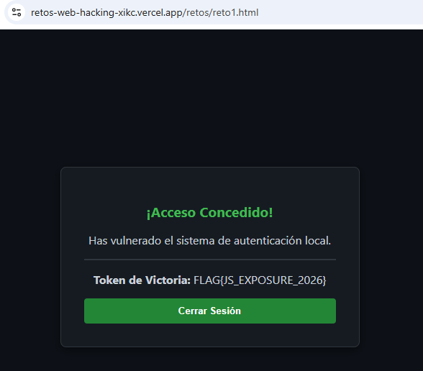
Y listo, obtuvimos acceso

Slide 9
Lo aprendido en esta práctica
Usar F12 para acceder a las herramientas del navegador.
Usar herramientas del navegador web.
Inspeccionar un botón web .
Leer código HTML y Javascript.
Encontrar credenciales expuestas dentro de un código.
Tener mas conciencia a la hora de programar un sitio web.

Slide 10
Medidas que podemos utilizar para evitar esto
No utilizar las credenciales en el mismo código.
Tener un servidor que verifique las credenciales.
Link de Github
https://github.com/elchecho3000-blip/Ciberseguridad-bootcamp/tree/main/Vulnerabilidades%20en%20paginas%20Web/JS-Exposure

